Slide 1
IntelliJ IDEA
Présenté par : Dao Thuy Hong
Sikadie Gervais

Slide 2
Qu’est ce que IntelliJ IDEA ?
IntelliJ IDEA est un IDE pour déveloper des logiciels dans la langage Java.
Creé par la compagnie JetBrain.
Comprend beaucoup de fonctionnalités comme : Build tools, Version control, Language injection,…
Dans cet article, on s’interesse seulement à la fonctionnalité “Inspect Code”.
Notes:
https://www.jetbrains.com/help/idea/2016.2/code-analysis.html

Slide 3
Inspect Code
Les tâches les plus courantes couvertes par cette fonctionnalité sont les suivantes :
Recherche de bogues probables.
Localisation du code mort.
Détecter les problèmes de performances.
Amélioration de la structure du code et la maintenabilité.
Conforme aux directives de codage et de normes.
Conforme aux spécifications.
Notes:
https://www.jetbrains.com/help/idea/2016.2/code-inspection.html
https://www.jetbrains.com/help/idea/2016.2/running-inspections.html
https://www.jetbrains.com/help/idea/2016.2/analyzing-inspection-results.html
https://www.jetbrains.com/help/idea/2016.2/inspections-2.html
Structure de classe.
Problèmes de compilation.
Déclaration de redondance.
Aides à la migration de niveau de langage Java.
Problèmes de Javadoc.
Bogues probables.
Orthographe.

Slide 4
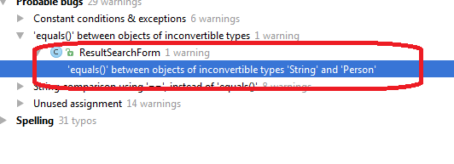
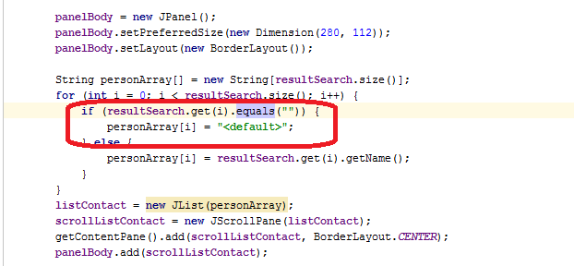
Recherche de bogues probables

Slide 5
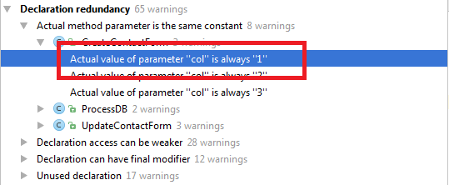
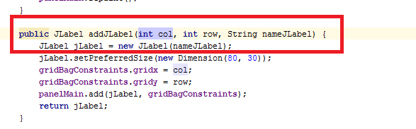
Localisation du code mort
Ceci est le code qui est jamais exécuté pendant l'exécution de l'application.
Selon la situation, ce code peut être traité comme un bug ou une redondance.

Slide 6
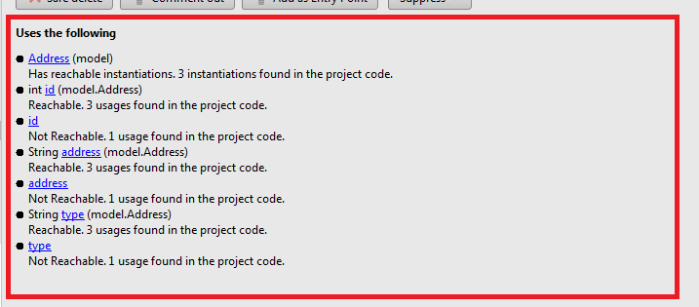
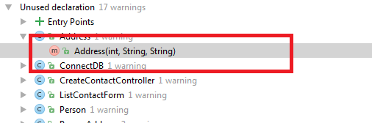
Détecter les problèmes de performances
- Par exemple : mise en évidence des déclarations non utilisées.

Slide 7
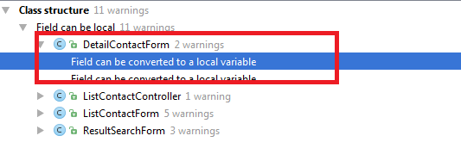
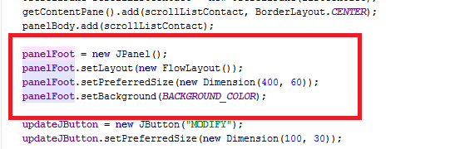
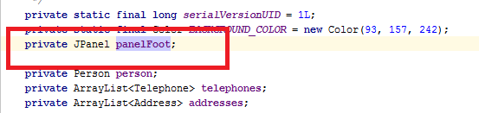
Amélioration de la structure du code et la maintenabilité

Slide 8
Utiliser Inspect code
La ligne de référence : https://www.jetbrains.com/help/idea/2016.2/running-inspections.html

Slide 9
DEMO

